Slide 1



ჯანმრთელობის დაცვის ერთიანი საინფორმაციო სისტემა
აშშ საერთაშორისო განვითარების სააგენტოს „ჯანდაცვის სისტემის განმტკიცების პროგრამა”
ნოემბერი, 2014 წ.

Slide 2
პრეზენტაციის თემები
ნაწილი I: ჯანმრთელობის დაცვის ერთიანი საინფორმაციო სისტემის (ჯდესს) ზოგადი მიმოხილვა
ნაწილი II: ჯანმრთელობის დაცვის ერთიანი საინფორმაციო სისტემის მდგრადობის უზრუნველყოფის საკითხები
ნაწილი III: გადაბარების სამოქმედო გეგმა

Slide 3
ნაწილი I:
ჯანმრთელობის დაცვის ერთიანი საინფორმაციო სისტემის ზოგადი მიმოხილვა

Slide 4
,,ჯანდაცვის სისტემის განმტკიცების პროგრამის” შესახებ
აშშ-ის საერთაშორისო განვითარების სააგენტოს ,,ჯანდაცვის სისტემის განმტკიცების პროგრამა” (ოქტომბერი 2009 - სექტემბერი 2015)
პროექტი
ხარისხიან სამედიცინო სერვისებზე საქართველოს მოსახლეობის გეოგრაფიული და ფინანსური ხელმისაწვდომობის ზრდა, სახელმწიფო და კერძო სექტორების გაძლიერების მეშვეობით
მისია
მთავარი პროდუქტი
ჯანმრთელობის დაცვის ერთიანი საინფორმაციო სისტემა (HMIS)

Slide 5
ჯანმრთელობის დაცვის ერთიანი საინფორმაციო სისტემის მიზანი
სისტემის სარგებელი
ერთიანი სტანდარტები
ინფორმაციის გაცვლა რეალურ დროში
სარწმუნო ინფორმაცია
სტატისტიკა და ანალიზი
ინფორმირებული გადაწყვეტილებების მიღება
პროცესების სტანდარტიზაციისა და გამჭვირვალობის, მათ შორის მომსახურების ხარისხის, უზრუნველყოფა
ჯანმრთელობის დაცვის პროგრამების ეფექტურობის და კონტროლის გაუმჯობესება, ადმინისტრაციული ხარჯების შემცირება

Slide 6
ჯდესს: შექმნის ფაზები
თებერვალი, 2011
ჯდესს-ის კონცეფციის შემუშავება და შეთანხმება - თებერვალი, 2011 წ.
აპრილი, 2011
პირველი პროდუქტი: ”შემთხვევების რეგისტრაციის მოდულის” გაშვება - აპრილი, 2011 წ.
ოქტომბერი, 2014
ოქტომბერი, 2014 წ.
ფუნქციონირებს: 28 მოდული
სულ : 31 მოდული
პილოტირების ეტაპზე: 1 მოდული
დეველოპმენტის ეტაპზე: 2 მოდული

Slide 7
ჯდესს: ჩართული მხარეები
საქართველოს შრომის, ჯანმრთელობისა და სოციალური დაცვის სამინისტრო
სოციალური მომსახურების სააგენტო
დაავადებათა კონტროლის ეროვნული ცენტრი
სამედიცინო მედიაციის სამსახური
სამედიცინო საქმიანობის რეგულირების სააგენტო
ამბულატორიული ტიპის დაწესებულებები
სტაციონარული ტიპის დაწესებულებები
სოფლის ექიმები
საქართველოს ფინანსთა სამინისტრო - სახელმწიფო ხაზინა/შემოსავლების სამსახური
სადაზღვევო და ფარმაცევტული ინდუსტრიები
აჭარის ჯანდაცვის სამინისტრო
თბილისის მერია
სასჯელააღსრულებისა და პრობაციის სამინისტრო
ნარკომანიის ცენტრი
მოქალაქეები

Slide 8
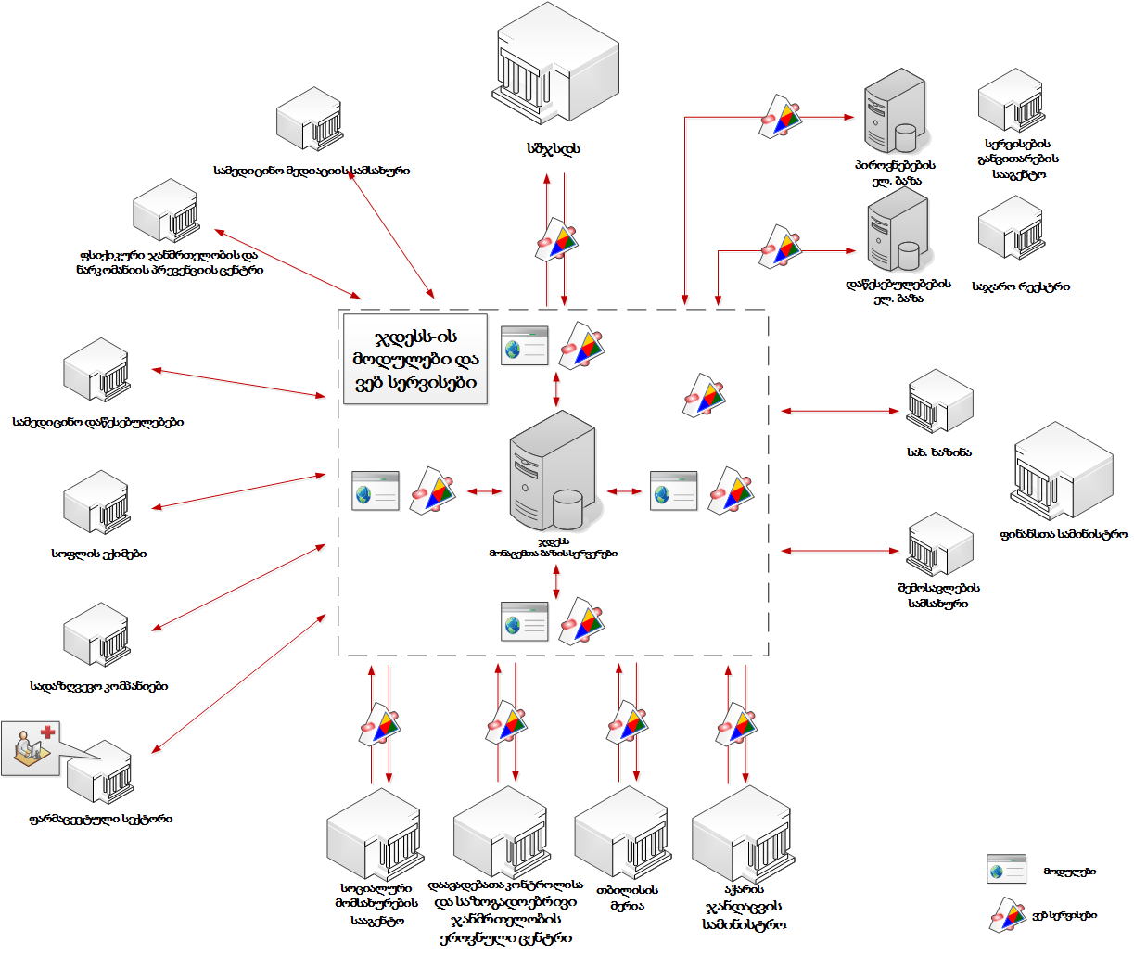
ჯდესს - ის სტრუქტურა და ინფორმაციული ნაკადები

Slide 9
ჯდესს-ის მოდულები
მიმართვების ადმინისტრირების მოდული
184,822 მიმართვა
სამედიცინო შემთხვევების რეგისტრაციის მოდული
1,063,317 შემთხვევა
ელექტრონული ანგარიშგების მოდული სამედიცინო დაწესებულებებისთვის
37,206 შესრულება
ჯანმრთელობის დაცვის პროგრამების ფინანსური მართვის მოდული
289,142,147 ლარი
საინფორმაციო პორტალი (Cloud)
1,763 დაწესებულება
494,842 ატვირთული ფასი
2014 წლის 22 ოქტომბრის მდგომარეობით

Slide 10
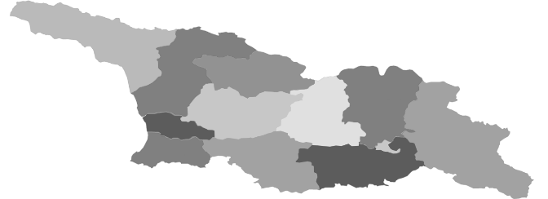
ბენეფიციართა რეგისტრაციის მოდული
საბაზ. და მინ. პაკეტი
მიზნობრივი პაკეტი
ასაკობრივი ჯგუფები
ვეტერანები
სოფლის ექიმი
ფსიქიატრია
რაოდენობები მოცემულია 2014 წლის 22 ოქტომბრის მდგომარეობით, ქვეყნის მასშტაბით
დიაბეტის მართვა
აივ - ინფექცია / შიდსი
ნარკომანია
ზოგ. ამბულატორია

Slide 11
მედიკამენტების ადმინისტრირების მოდული
48,137
მარაგების მართვის მოდული
7,000 ტრანზაქცია
დიალიზის მართვა
3,073
სამედიცინო მედიაციის მოდული
23,239 განაცხადი
იმუნიზაცია / ვაქცინაცია
3,069,364 - აცრა;
62,693 - ბენეფიციარი
სერტიფიცირებისა და აკრედიტაციის მოდული
40,325 სამედიცინო პერსონალი
ლიცენზირებისა დანებართვების მოდული
1,575 სამედიცინო დაწესებულება

Slide 12
ჯდესს
ფარმაცევტული პროდუქტების მოდული
10,779
ფარმაცევტული და სააფთიაქო დაწესებულებების მოდული
4,170
სასწრაფოების პორტალი
111
ინფექციურ დაავადებათა მონიტორინგი და მართვა (ტუბი)
46,346
მომხმარებელთა მართვის მოდული
8,572 მომხმარებელი და 23,000 როლი
2014 წლის 22 ოქტომბრის მდგომარეობით

Slide 13
სხვა „დამხმარე“ მოდულები
ლიმიტების მართვის ბაზა (Medical Data) - პიროვნებების წლიური და/ან შემთხვევის ფარგლებში ანაზღაურებადი მაქსიმალური თანხის კონტროლი
Messaging სერვისი
Log Data - აღირიცხება მომხმარებლების მხრიდან განხორციელებული ნებისმიერი მოქმედება
დაზღვეულთა მონაცემთა ბაზა
სამედიცინო კლასიფიკატორები
ჰოსპიტლების რეგიონალიზაციის გეგმა*
ანალიტიკური ინსტრუმენტი
Common Data - თავმოყრილია ყველა მონაცემი, რომლებიც საერთოა სხვა მოდულებისთვის
საყოველთაოს ანალიტიკური ბაზები სხვადასხვა სტატისტიკის ამოსაღებად
* განხორციელდა ჯანდაცვის დეპარტამენტის თხოვნით (JSI)

Slide 14
პოტენციური სამომავლო საჭიროებები
სოციალურ საინფორმაციო სისტემასთან ინტეგრაცია
ელექტრონულ სამედიცინო ჩანაწერებთან ინტეგრაცია
ელექტრონული რეცეპტის მოდიფიცირება და მისი განვრცობა ქვეყნის მასშტაბით
სამედიცინო დაწესებულებების ჩართვა მიმართვების ადმინისტრირების მოდულში
მოქალაქეთათვის მოქნილი საძიებო პორტალის შექმნა
სხვა ელექტრონულ სისტემებთან კავშირები
მიმდინარე ცვლილებები და დამატებები ცალკეულ მოდულებში

Slide 15
ნაწილი II:
ჯანმრთელობის დაცვის ერთიანი საინფორმაციო სისტემის მდგრადობის უზრუნველყოფის საკითხები

Slide 16
ჯსგპ-ის როლი სისტემის მართვაში
შჯსდს დაკვეთის შესაბამისად სხვადასხვა მოდულების შექმნა
სისტემის და მისი ცალკეული კომპონენტების მუდმივი განახლება ბიზნეს პროცესების პარალელურად
სისტემის მუდმივი ტექნიკური განახლება
სისტემის გამართულად მუშაობაზე მუდმივი მონიტორინგი
სისტემის მომხმარებლებისთვის ტექნიკური დახმარების გაწევა

Slide 17
ჯდესს-ის არ გადაბარების ან დაგვიანებით
გადაბარების რისკები
მოდულების ტექნიკური მხარდაჭერის გარეშე დარჩენა
სახელმწიფო პოლიტიკის მოთხოვნების შესაბამისად სისტემაში ცვლილებების შეტანის შეფერხება
ტექნიკური საშუალებების არქონის გამო, ჩართული მხარეების მიერ ნაკისრი ვალდებულებების არასრულად შესრულება
სამედიცინო დაწესებულებების სამუშაო პროცესის შეფერხება
მოქალაქეების მხრიდან სამედიცინო სერვისების მიღების შეფერხება

Slide 18
არასასურველი შედეგები მსგავსი პროექტების
დასრულების შემდეგ - ისტორიული ფაქტები
შესაბამისი ტექნიკური კადრების არ არსებობა
სისტემის მორალურად და ტექნიკურად დაძველება
შესაბამისი მხარეების მიერ სისტემის ფუნქციონირებისთვის საჭირო მხარდაჭერის არ არსებობა

Slide 19
სცენარი - I ჯდესს მართვისათვის მომსახურების შესყიდვა შჯსდს მიერ
საბიუჯეტო სახსრების მობილიზება
მომსახურების შესყიდვის პროცედურები
სხვადასხვა წყაროებიდან თანხების კონსოლიდირება
თანხების გადანაწილება უწყებებს შორის

Slide 20
სცენარი - I საკადრო და ფინანსური რესურსი
საკადრო რესურსი |  | ფინანსური რესურსი (წლიური)
პროექტის მენეჯერი | 1 | ხელფასები - საშემოსავლო გადასახადის ჩათვლით | 600 000 $
ბიზნეს ანალიტისკოსი/ კოორდინატორი | 3 | ადმინისტრაციული ხარჯი ზედნადები | 100 000 $
მთავარი დეველოპერი | 1 | დამატებითი ღირებულების გადასახადი | 126 000 $
დეველოპერი | 8
ბაზის ადმინისტრატორი | 1
დიზაინერი | 1
ტესტერი | 1
სულ | 16 | სულ | 826 000 $

Slide 21
სცენარი - II ჯდესს მართვა შჯსდს მიერ
შიდა საკადრო რესურსის გადამზადება / აყვანა
საკადრო რესურსის სათანადო ანაზღაურების უზრუნველყოფა
საბიუჯეტო სახსრების მობილიზება

Slide 22
სცენარი - II საკადრო და ფინანსური რესურსი
საკადრო რესურსი |  | ფინანსური რესურსი (წლიური)
პროექტის მენეჯერი | 1 | ხელფასები - საშემოსავლო გადასახადის ჩათვლით | 600 000 $
ბიზნეს ანალიტისკოსი/ კოორდინატორი | 3 | ადმინისტრაციული ხარჯი ზედნადები | 25 000 $
მთავარი დეველოპერი | 1 | დამატებითი ღირებულების გადასახადი | 0 $
დეველოპერი | 8
ბაზის ადმინისტრატორი | 1
დიზაინერი | 1
ტესტერი | 1
სულ | 16 | სულ | 625 000 $

Slide 23
სცენარი - III ჯდესს მართვა შჯსდს მიერ
სსიპ შექმნა
საკადრო რესურსის შესაბამისი ანაზღაურების უზრუნველყოფა
საბიუჯეტო სახსრების მობილიზება
საკადრო რესურსის გადამზადება / აყვანა

Slide 24
სცენარი - III საკადრო და ფინანსური რესურსი
საკადრო რესურსი |  | ფინანსური რესურსი (წლიური)
პროექტის მენეჯერი | 1 | ხელფასები - საშემოსავლო გადასახადის ჩათვლით | 600 000 $
ბიზნეს ანალიტისკოსი/ კოორდინატორი | 3 | ადმინისტრაციული ხარჯი ზედნადები | 300 000 $
მთავარი დეველოპერი | 1 | დამატებითი ღირებულების გადასახადი | 0 $
დეველოპერი | 8
ბაზის ადმინისტრატორი | 1
დიზაინერი | 1
ტესტერი | 1
სულ | 16 | სულ | 900 000 $

Slide 25
ნაწილი III :
გადაბარების სამოქმედო გეგმა

Slide 26
ჯდესს-ის გადაბარების აქტივობები და ვადები
 | პასუხისმგებელი | 2014
 |  | 1/11.2014 | 2/11/2014. | 11/2014. | 12/2014
გადაბარების სცენარის არჩევა | MoLHSA
პროცესის კოორდინატორის დანიშვნა | MoLHSA
სამომხმარებელო დოკუმენტაციის მომზადება | HSSP
ტექნიკური დოკუმენტაციის მომზადება | HSSP/MoLHSA
სახელფასო ანაზღაურების საკითხები | MoLHSA
სსიპ-ს შექმნა | MoLHSA

Slide 27
ჯდესს-ის გადაბარების აქტივობები და ვადები
 | პას. | 2014 |  | 2015
 |  | Nov | Dec | Jan | Feb | Mar | Apr | May | Apr. | May | Jun | Jul | Aug
ხარჯების ბიუჯეტში გათვალისწინება | MOH
მომსახურების შესყიდვების პროცედურები | MOH
სსიპ-ის ან დეპარტამენტის აღჭურვა | MOH
კადრების აყვანა | MOH
კადრების გადამზადება | HSSP
ეტაპობრივი გადაბარება | HSSP/MOH
საპორტი და სუპერვიზია | HSSP

Slide 28

ehealth.moh.gov.ge
საკონტაქტო ინფორმაცია:
ალექსანდრე ტურძილაძე, პროგრამის დირექტორი – aturdziladze@hssp.org.ge / (995) 593 22 62 26
ქეთევან თათოშვილი, პროგრამის დირექტორის მოადგილე - ktatoshvili@hssp.org.ge / (995) 577 73 15 60

